Slide 1


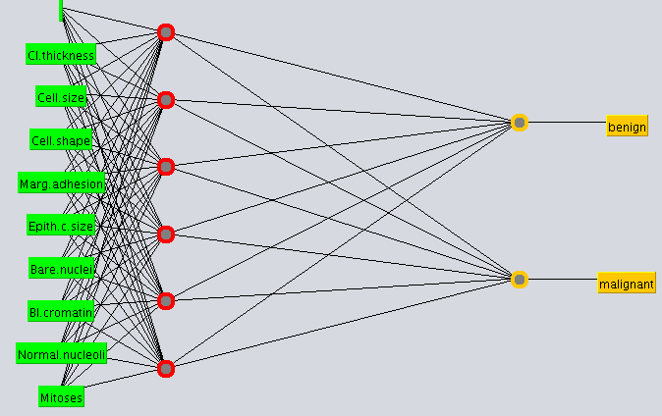
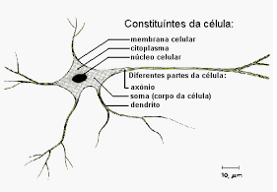

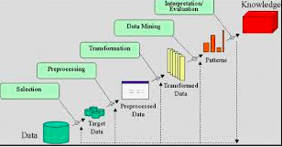
Especialização em Inteligência Artificial Aplicada
Aprendizado de Máquina
Material 06 – Random Forest
Prof. Dr. Jaime Wojciechowski
jaimewo@ufpr.br
© Todos os direitos reservados ao autor
Notes:
© Copyright Showeet.com – Free PowerPoint Templates

Slide 2
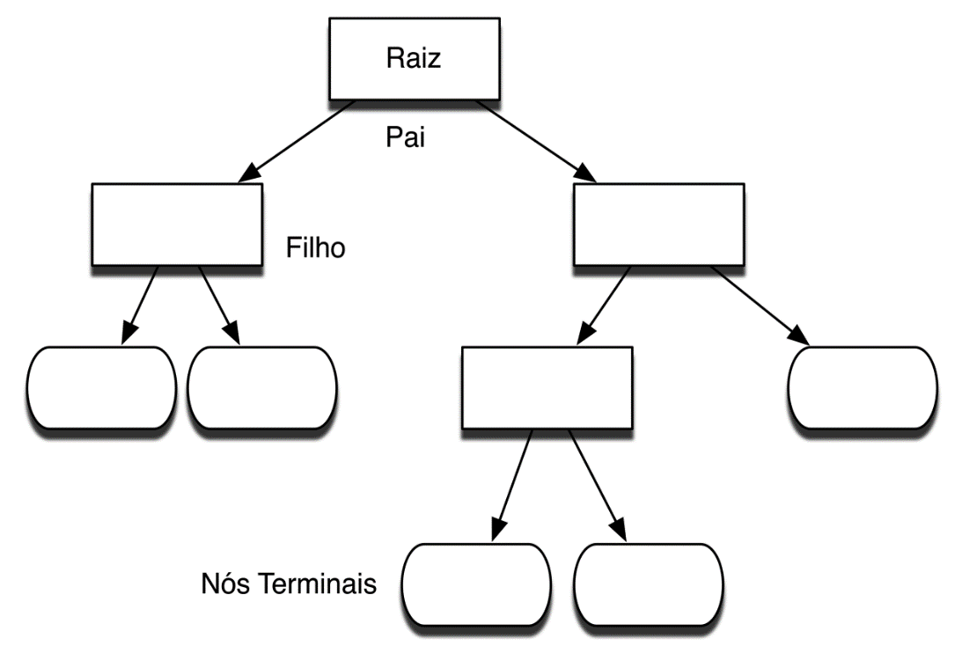
Árvores
É uma estrutura de decisão
Formada por Nós:
Nó Raiz
Nó Pai
Nó Filho
Nós Terminais
Notes:
© Copyright Showeet.com – Free PowerPoint Templates

Slide 3
Classificação – Árvores de Classificação
Nós de Decisão:
Em cada nó, dados são separados em dois filhos;
Separação conforme algum critério;
Critério tenta separar os dados da “melhor” forma.
Nós Terminais:
Os nós mais abaixo;
Possuem o resultado da classificação.
Notes:
© Copyright Showeet.com – Free PowerPoint Templates

Slide 4
Classificação – Árvores de Classificação
Exemplo: Câncer de Mama
Atributos (Intervalo de 1 a 10)
Cl.Thickness
Cell.size
Cell.shape
Marg.adhesion
Epith.c.size
Bare.nuclei
Bl.cromatin
Normal.nucleoli
Mitoses
Class (benign, malignant)
Cl.Thickness
<=5
>5
Cell.size
Cell.size
<=5
>5
<=5
>5
Cell.shape
Cell.shape
Cell.shape
Cell.shape
<=5
<=5
>5
<=5
>5
<=5
>5
>5
benign
malignant
benign
malignant
benign
malignant
benign
malignant
Notes:
© Copyright Showeet.com – Free PowerPoint Templates

Slide 5
Regressão – Árvores de Regressão
Nós de Decisão:
Em cada nó, dados são separados em dois filhos;
Separação conforme algum critério;
Critério tenta estimar os valores.
Nós Terminais:
Os nós mais abaixo;
Possuem o resultado da estimativa(valor).
Notes:
© Copyright Showeet.com – Free PowerPoint Templates

Slide 6
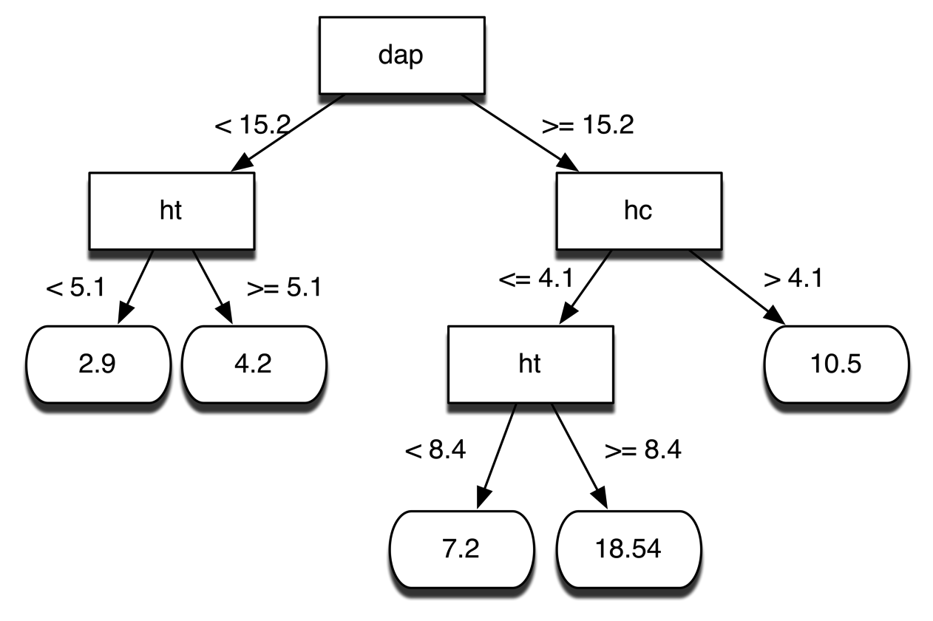
Regressão – Árvores de Regressão
Exemplo: Volume
Atributos
dap
ht
hc
Volume
Notes:
© Copyright Showeet.com – Free PowerPoint Templates

Slide 7

Regressão – Árvores de Regressão
Exemplo: Volume
Exemplo de Volume a Ser Estimado
dap= 16.7 cm
ht = 8.0 cm
hc = 2.1 cm
Volume: 7.2 m3
Notes:
© Copyright Showeet.com – Free PowerPoint Templates

Slide 8
Regressão – Árvores de Modelos
Nós de Decisão:
Em cada nó, dados são separados em dois filhos;
Separação conforme algum critério;
Critério tenta estimar os valores.
Nós Terminais:
Os nós mais abaixo;
Possuem no resultado uma equação que calcula o valor.
Notes:
© Copyright Showeet.com – Free PowerPoint Templates

Slide 9
Regressão – Árvores de Modelos
Exemplo: Volume
Atributos
dap
ht
hc
Equação de
Volume
dap
<=15,2
>15,2
ht
hc
<=5
>5
<=4,1
>4,1
V=0,2dap+7,1ht
V=5,5dap-0,3ht
V=0,5dap+2,6hc
V=0,8dap-0,9hc
Notes:
© Copyright Showeet.com – Free PowerPoint Templates

Slide 10
Regressão – Árvores de Modelos
Exemplo: Volume
Atributos
Dap = 10,1 cm
ht = 7m
hc = 10m
Equação de
Volume
V=5,5dap-0,3ht
Volume = 0,5*10,1 -0,3*7 = 2,95 m3
dap
<=15,2
>15,2
ht
hc
<=5
>5
<=4,1
>4,1
V=0,2dap+7,1ht
V=0,5dap-0,3ht
V=0,5dap+2,6hc
V=0,8dap-0,9hc
Notes:
© Copyright Showeet.com – Free PowerPoint Templates

Slide 11
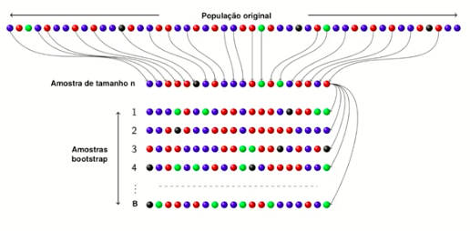
Bootstrap
Isso não é aquele negócio de CSS pra páginas HTML?
Notes:
© Copyright Showeet.com – Free PowerPoint Templates

Slide 12
Bootstrap
Base Original
Bootstrap Datasets
Ceu | Temperatura | Umidade | Vento | Chovera
Ensolarado | Elevada | Alta | Nao | SIM
Ensolarado | Elevada | Alta | Sim | SIM
Coberto | Elevada | Alta | Nao | NAO
Chuvoso | Media | Alta | Nao | NAO
Chuvoso | Baixa | Normal | Nao | NAO
Chuvoso | Baixa | Normal | Sim | SIM
Coberto | Baixa | Normal | Sim | NAO
Ensolarado | Media | Alta | Nao | SIM
Ensolarado | Baixa | Normal | Nao | NAO
Chuvoso | Media | Normal | Nao | NAO
Ensolarado | Elevada | Alta | Nao | SIM
Ensolarado | Elevada | Alta | Sim | SIM
Coberto | Elevada | Alta | Nao | NAO
Chuvoso | Media | Alta | Nao | NAO
Chuvoso | Baixa | Normal | Nao | NAO
Chuvoso | Baixa | Normal | Sim | SIM
Coberto | Baixa | Normal | Sim | NAO
Ceu | Temperatura | Umidade | Vento | Chovera
Ensolarado | Media | Alta | Nao | SIM
Ensolarado | Baixa | Normal | Nao | NAO
Chuvoso | Media | Normal | Nao | NAO
Ensolarado | Elevada | Alta | Nao | SIM
Ensolarado | Elevada | Alta | Sim | SIM
Coberto | Elevada | Alta | Nao | NAO
Chuvoso | Media | Alta | Nao | NAO
Chuvoso | Baixa | Normal | Nao | NAO
Chuvoso | Baixa | Normal | Sim | SIM
Coberto | Baixa | Normal | Sim | NAO
Ceu | Temperatura | Umidade | Vento | Chovera
Ensolarado | Media | Alta | Nao | SIM
Ensolarado | Baixa | Normal | Nao | NAO
Chuvoso | Media | Alta | Nao | NAO
Chuvoso | Baixa | Normal | Nao | NAO
Chuvoso | Baixa | Normal | Sim | SIM
Coberto | Baixa | Normal | Sim | NAO
Ceu | Temperatura | Umidade | Vento | Chovera
Ensolarado | Elevada | Alta | Nao | SIM
Ensolarado | Elevada | Alta | Sim | SIM
Coberto | Elevada | Alta | Nao | NAO
Chuvoso | Media | Alta | Nao | NAO
Chuvoso | Baixa | Normal | Nao | NAO
Chuvoso | Baixa | Normal | Sim | SIM
Coberto | Baixa | Normal | Sim | NAO
Notes:
© Copyright Showeet.com – Free PowerPoint Templates

Slide 13
Bagging (ou bootstrap agregation)
Bagging of suffering
Usa bootstrap para reamostrar os dados.
São criadas amostras separadas (bootstrapped) do conjunto de treinamento e são feitas estimativas com cada um.
A média dos resultados dessas estimativas leva a um modelo de baixa variância e com maior acurácia.
Ensembles
É uma combinação de métodos preditivos (no caso, várias Árvores). Esses métodos se utilizam do conceito de Bagging para essas várias árvores.
Notes:
© Copyright Showeet.com – Free PowerPoint Templates

Slide 14
Bagging (ou bootstrap agregation)
Exemplo: Previsão do Tempo
Ceu | Temperatura | Umidade | Vento | Chovera
Ensolarado | Elevada | Alta | Nao | SIM
Ensolarado | Elevada | Alta | Sim | SIM
Coberto | Elevada | Alta | Nao | NAO
Chuvoso | Media | Alta | Nao | NAO
Chuvoso | Baixa | Normal | Nao | NAO
Chuvoso | Baixa | Normal | Sim | SIM
Coberto | Baixa | Normal | Sim | NAO
Ensolarado | Media | Alta | Nao | SIM
Ensolarado | Baixa | Normal | Nao | NAO
Chuvoso | Media | Normal | Nao | NAO
Ensolarado | Elevada | Alta | Nao | SIM
Ensolarado | Elevada | Alta | Sim | SIM
Coberto | Elevada | Alta | Nao | NAO
Chuvoso | Media | Alta | Nao | NAO
Chuvoso | Baixa | Normal | Nao | NAO
Chuvoso | Baixa | Normal | Sim | SIM
Coberto | Baixa | Normal | Sim | NAO
Notes:
© Copyright Showeet.com – Free PowerPoint Templates

Slide 15
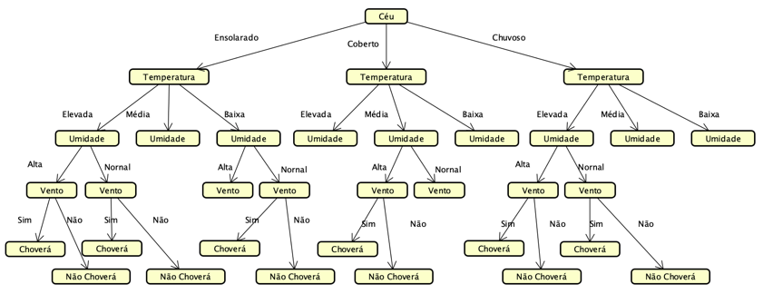
Bagging (ou bootstrap agregation)
Notes:
© Copyright Showeet.com – Free PowerPoint Templates

Slide 16
Random Forest
São geradas várias árvores:
Um conjunto aleatório de amostras é usado em cada.
Um conjunto aleatório de atributos é usado em cada.
Na predição, os dados são passados em todas as árvores;
Valores diferentes podem ser retornados;
Para Regressão:
A média entre os valores é o dado final da predição.
Para Classificação:
O resultado que mais aparecer é o dado final da classificação.
Notes:
© Copyright Showeet.com – Free PowerPoint Templates

Slide 17
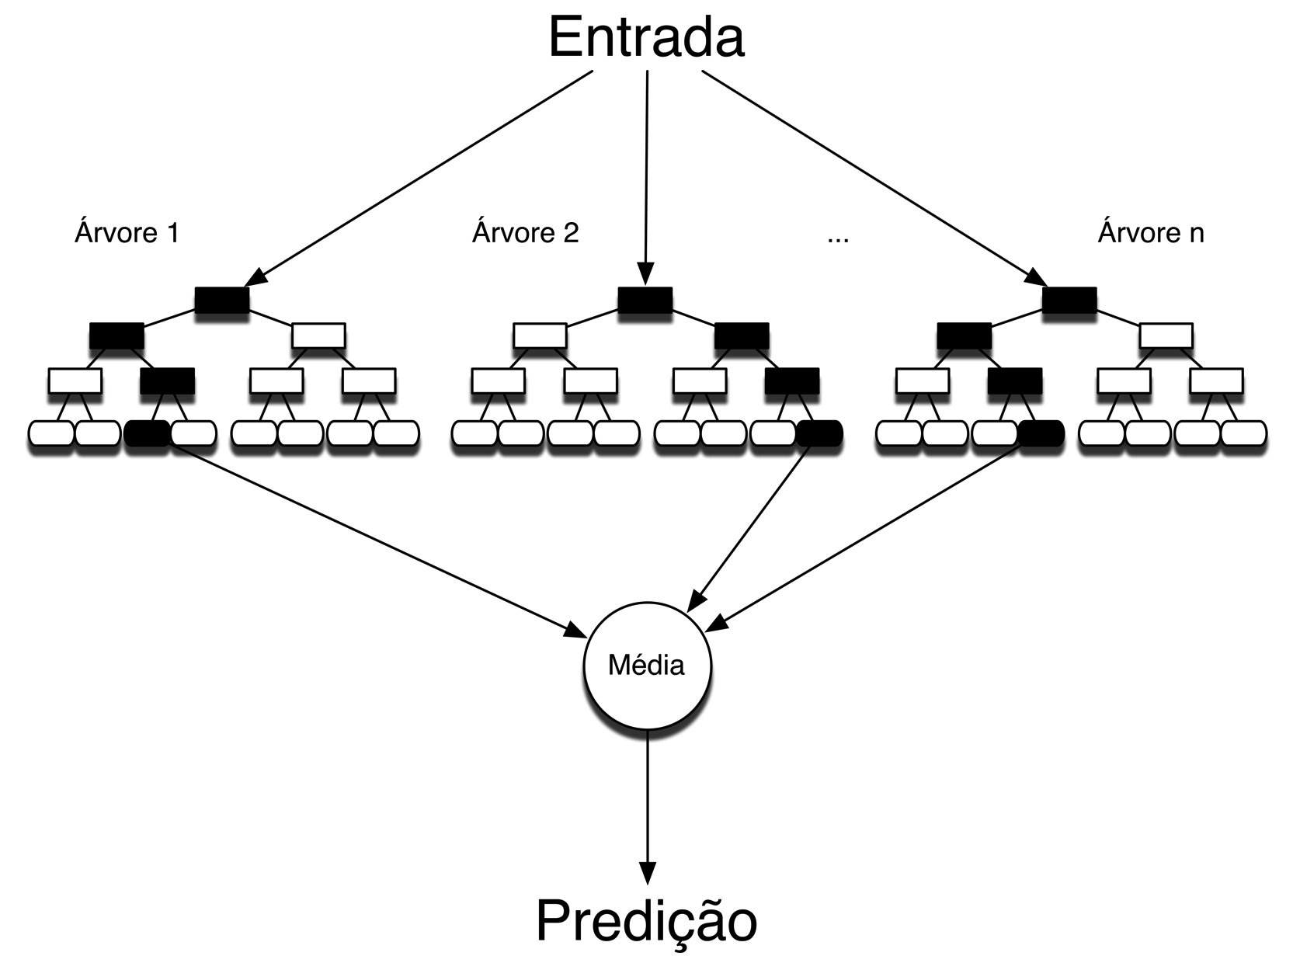
Random Forest
Notes:
© Copyright Showeet.com – Free PowerPoint Templates

Slide 18
Random Forest
Se no Bagging tradicional serão usadas todas as variáveis preditoras (p), no Random Forest, são selecionadas algumas variáveis (m) com o objetivo de descorrelacionar as árvores e aumentar a variabilidade (aleaotoriedade) dos dados.
Normalmente para classificação, m=Raiz(p) e para regressão, m=p/3
Obs:
Se m=p, temos o bagging
Nos resultados gerados na linguagem R, o parâmetro m é chamado de mtry.
Notes:
© Copyright Showeet.com – Free PowerPoint Templates

Slide 19
Random Forest
Base Original
Bootstrap Datasets para o RF
Ceu | Temperatura | Umidade | Vento | Chovera
Ensolarado | Elevada | Alta | Nao | SIM
Ensolarado | Elevada | Alta | Sim | SIM
Coberto | Elevada | Alta | Nao | NAO
Chuvoso | Media | Alta | Nao | NAO
Chuvoso | Baixa | Normal | Nao | NAO
Chuvoso | Baixa | Normal | Sim | SIM
Coberto | Baixa | Normal | Sim | NAO
Ensolarado | Media | Alta | Nao | SIM
Ensolarado | Baixa | Normal | Nao | NAO
Chuvoso | Media | Normal | Nao | NAO
Ensolarado | Elevada | Alta | Nao | SIM
Ensolarado | Elevada | Alta | Sim | SIM
Coberto | Elevada | Alta | Nao | NAO
Chuvoso | Media | Alta | Nao | NAO
Chuvoso | Baixa | Normal | Nao | NAO
Chuvoso | Baixa | Normal | Sim | SIM
Coberto | Baixa | Normal | Sim | NAO
Ceu | Temperatura | Chovera
Ensolarado | Media | SIM
Ensolarado | Baixa | NAO
Chuvoso | Media | NAO
Ensolarado | Elevada | SIM
Ensolarado | Elevada | SIM
Coberto | Elevada | NAO
Chuvoso | Media | NAO
Chuvoso | Baixa | NAO
Chuvoso | Baixa | SIM
Coberto | Baixa | NAO
Temperatura | Vento | Chovera
Media | Nao | SIM
Baixa | Nao | NAO
Media | Nao | NAO
Baixa | Nao | NAO
Baixa | Sim | SIM
Baixa | Sim | NAO
Umidade | Vento | Chovera
Alta | Nao | SIM
Alta | Sim | SIM
Alta | Nao | NAO
Alta | Nao | NAO
Normal | Nao | NAO
Normal | Sim | SIM
Normal | Sim | NAO
Notes:
© Copyright Showeet.com – Free PowerPoint Templates

Slide 20
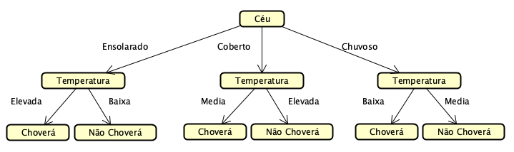
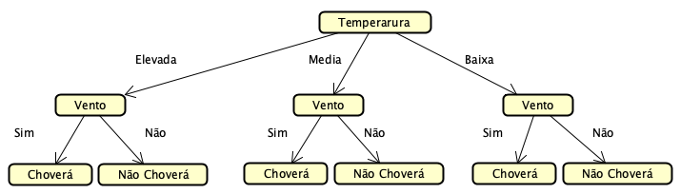
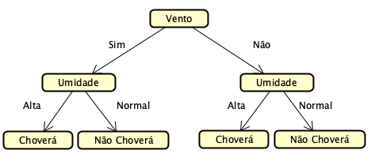
Random Forest
Notes:
© Copyright Showeet.com – Free PowerPoint Templates

Slide 21
Random Forest
Boosting não é aquela arma que os caça-fantasmas usavam?
Boosting é uma estratégia usada em Random Forest para se gerar e executar as árvores de forma sequencial, de modo que o resultado de uma árvore passe informações relevantes para a seguinte.
Normalmente quando um atributo tem um erro muito grande numa árvore, o algoritmo informa isso para a árvore seguinte que passa a considerar mais exemplos de treinamento com características diferentes desse atributo justamente para tentar diminuir o erro de predição considerando esse atributo.
Notes:
© Copyright Showeet.com – Free PowerPoint Templates

Slide 22
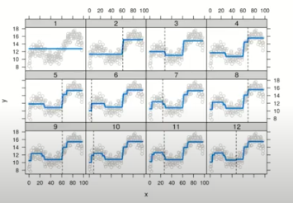
Random Forest
O boosting procura considerar o resíduo de uma árvore na árvore seguinte na tentativa de diminuir esse resíduo na próxima árvore.
Como as árvores são construídas sequencialmente a partir dos erros cometidos pelas árvores anteriores, dizemos
que o método foi se “adaptando” aos erros
para melhorar o desempenho, por isso, em
Random Forest, esse método também é
chamado de AdaBoost (Adaptative Boosting)
Notes:
© Copyright Showeet.com – Free PowerPoint Templates

Slide 23
Random Forest
Práticas
Notes:
© Copyright Showeet.com – Free PowerPoint Templates

